Slide 1
Департамент освіти та гуманітарної політики
Черкаської міської ради
Черкаський колегіум “ Берегиня ”
Черкаської міської ради
Черкаської області
Матеріали
для участі в розгляді моделей
превентивної освіти у навчальному закладі
М. Черкаси - 2014

Slide 2
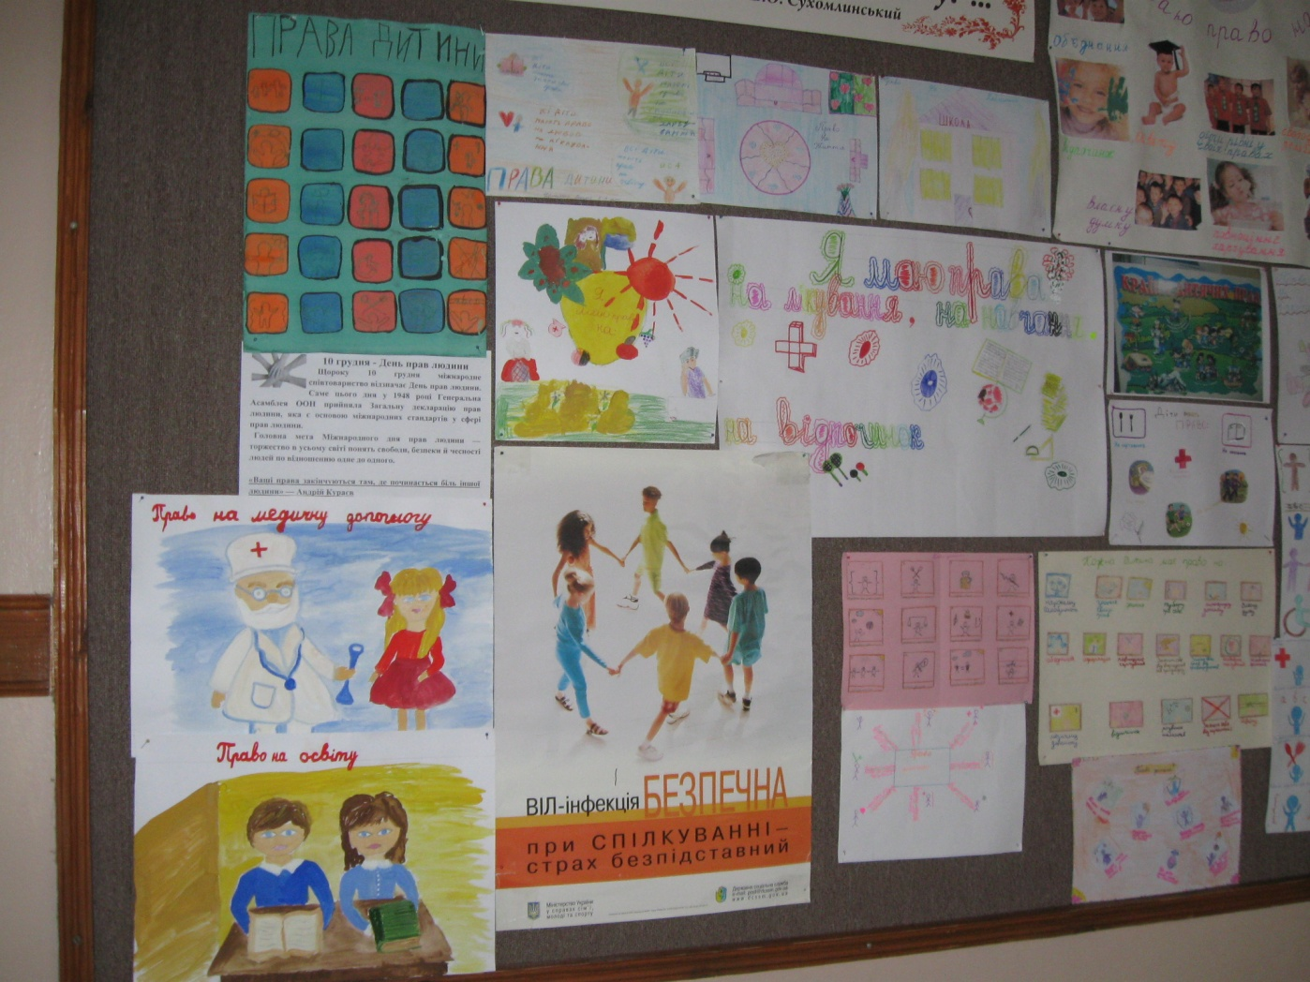
Стаття 14 Закону:
Люди, які живуть з ВІЛ, та особи, які належать до груп підвищеного ризику щодо інфікування ВІЛ, користуються всіма правами та свободами, передбаченими Конституцією та законами України, іншими нормативно-правовими актами України.

Slide 3
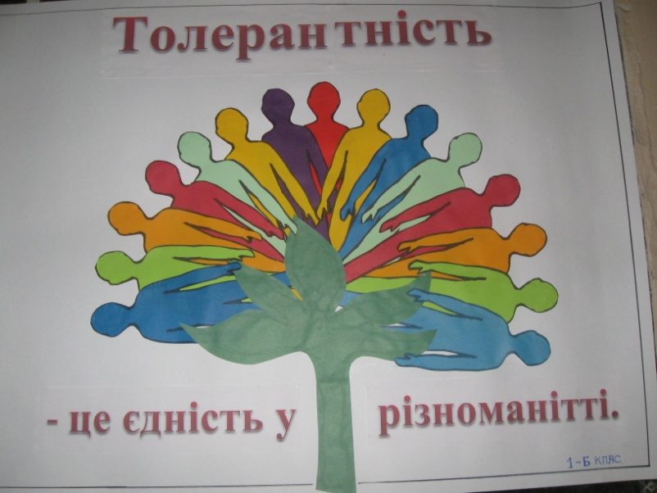
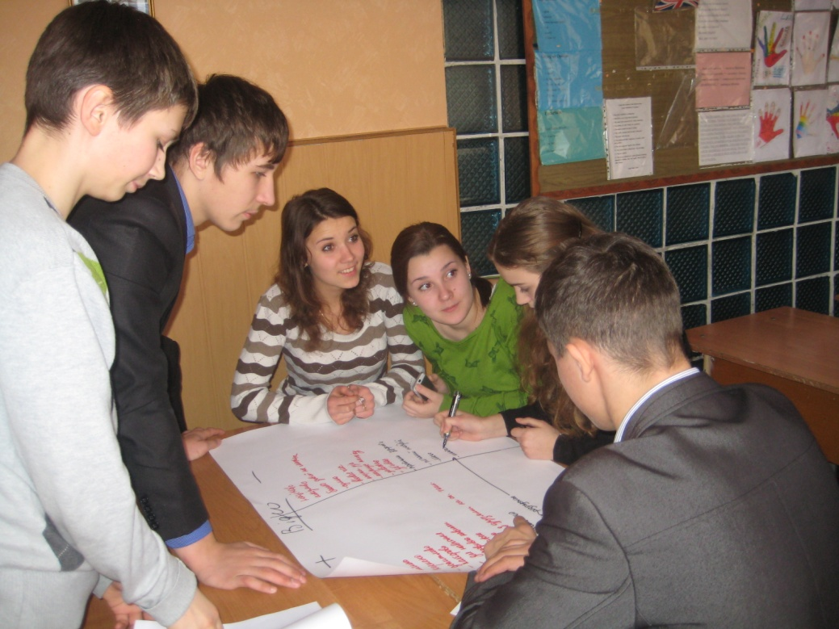
Формування толерантного
ставлення до ВІЛ-позитивних
дітей у школі
Учні:
Позбуваються безпідставного страху
перед ВІЛ-позитивними людьми. Почуваються більш упевненими і захищеними.
Підвищують рівень самоповаги і самоконтролю.
Поліпшують стосунки з батьками і вчителями.
В учнівському колективі
створюється особлива
атмосфера дружби,
довіри і підтримки.

Slide 4
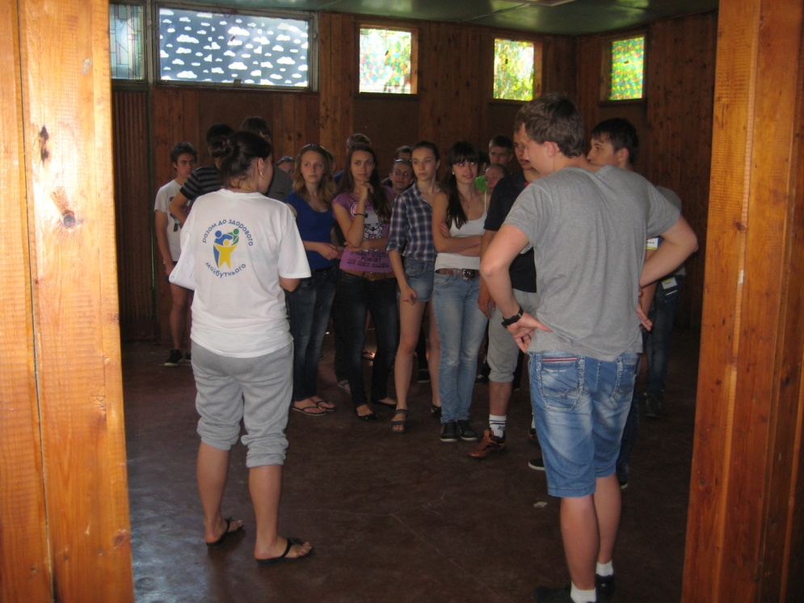
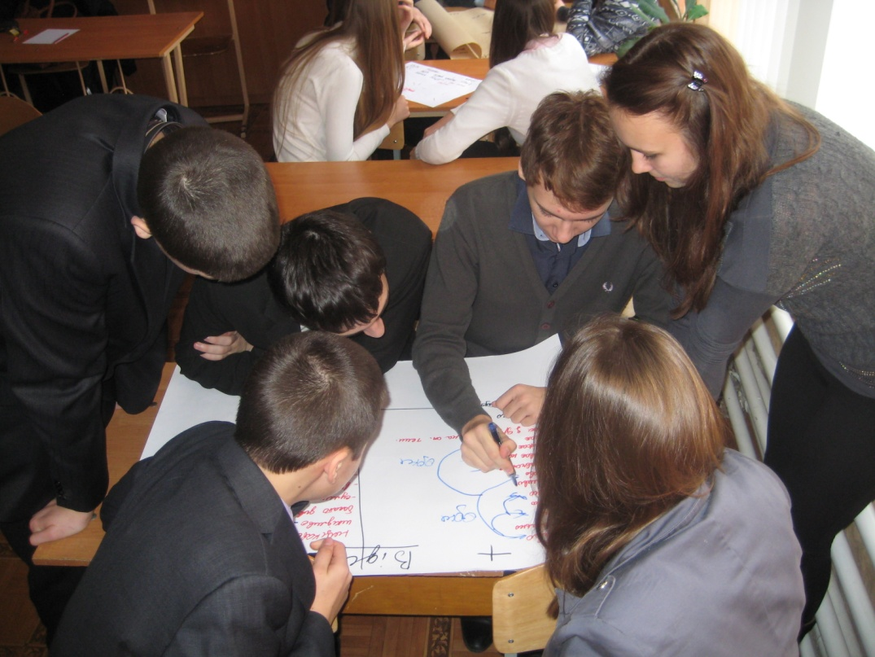
Тренінг побудовано на інтерактивних методах, які дозволяють залучити до співпраці не лише активних учнів, а й тих, кого вважають слабкими чи пасивними.

Slide 5
Життя прожити – не поле перейти
Уміння, що допомагають людині долати труднощі й підтримувати високий рівень добробуту, називають сприятливими для здоровя життєвими навичками.

Slide 6
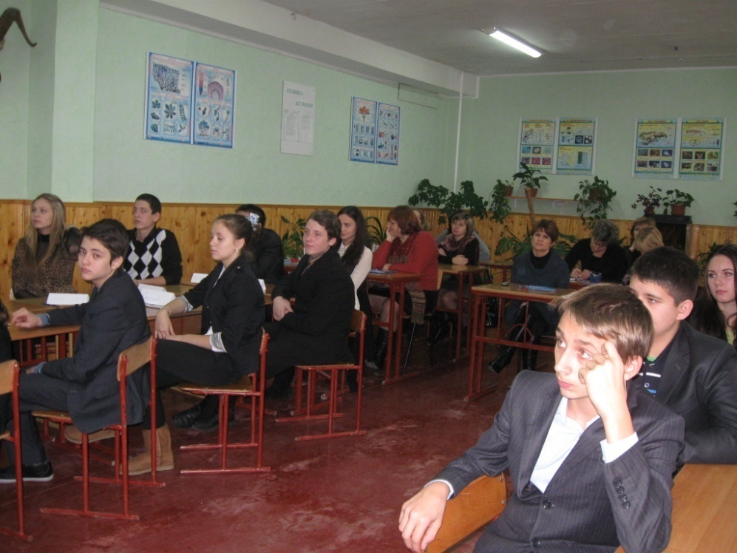
Налагоджуємо рівноправні стосунки

Slide 7
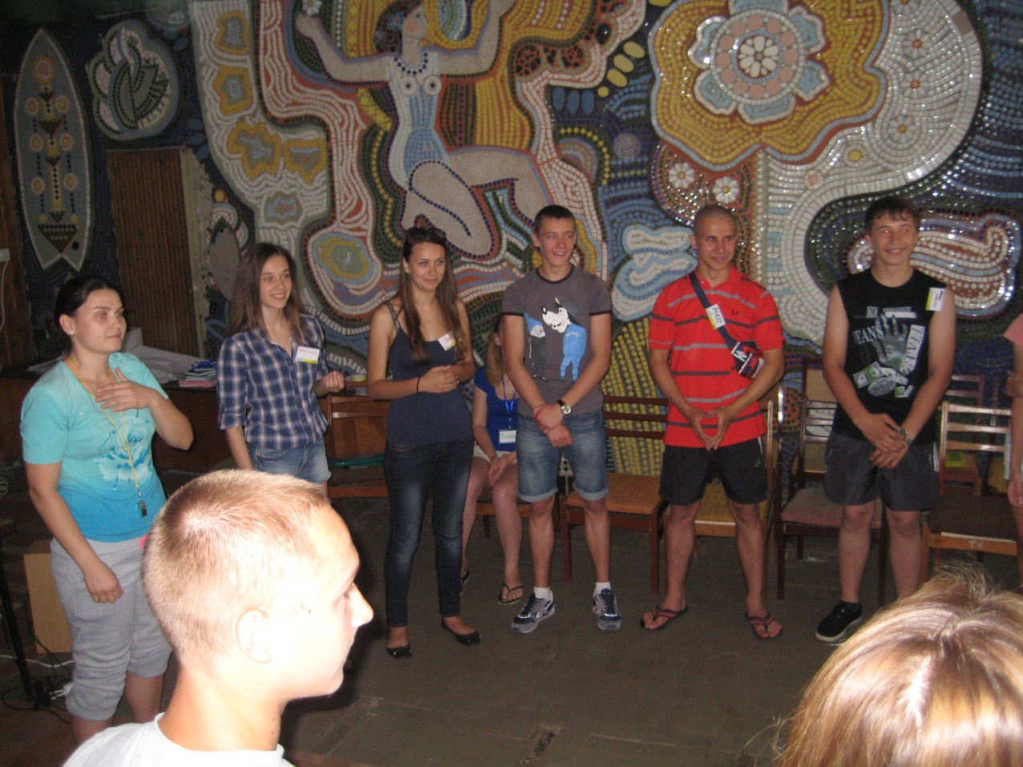
“НІ” алкоголю, наркотикам, спільному користуванню колючими або ріжучими предметами

Slide 8
Узагальнення та аналіз моніторингу анкет учнів 10-11 класів «Здоровий спосіб життя»

Slide 9
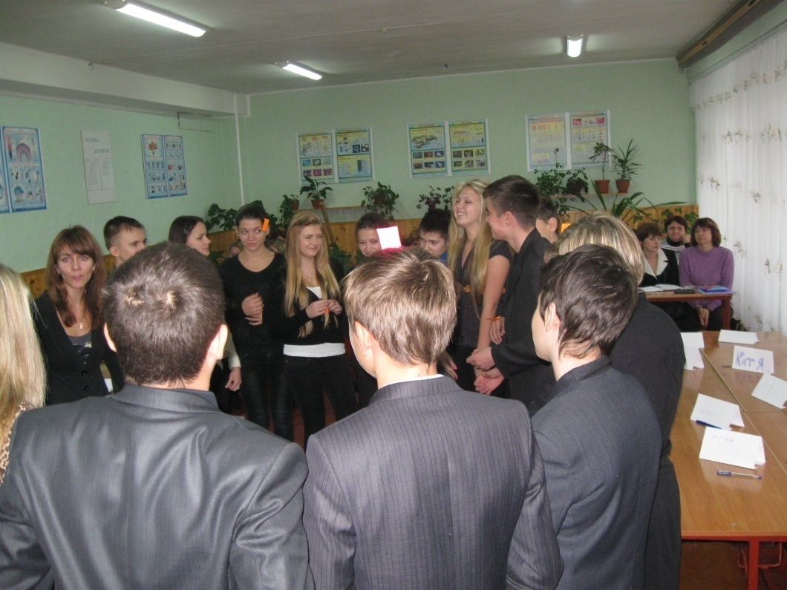
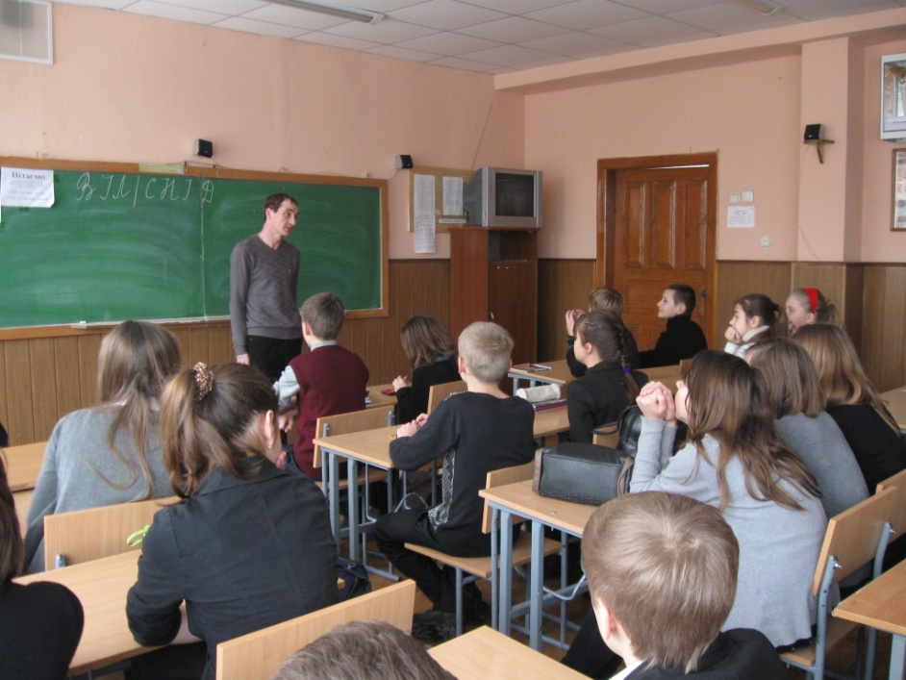
ВІЛ:
шляхи зараження і методи захисту
Дізнались як зменшити ризик інфікування

Slide 10
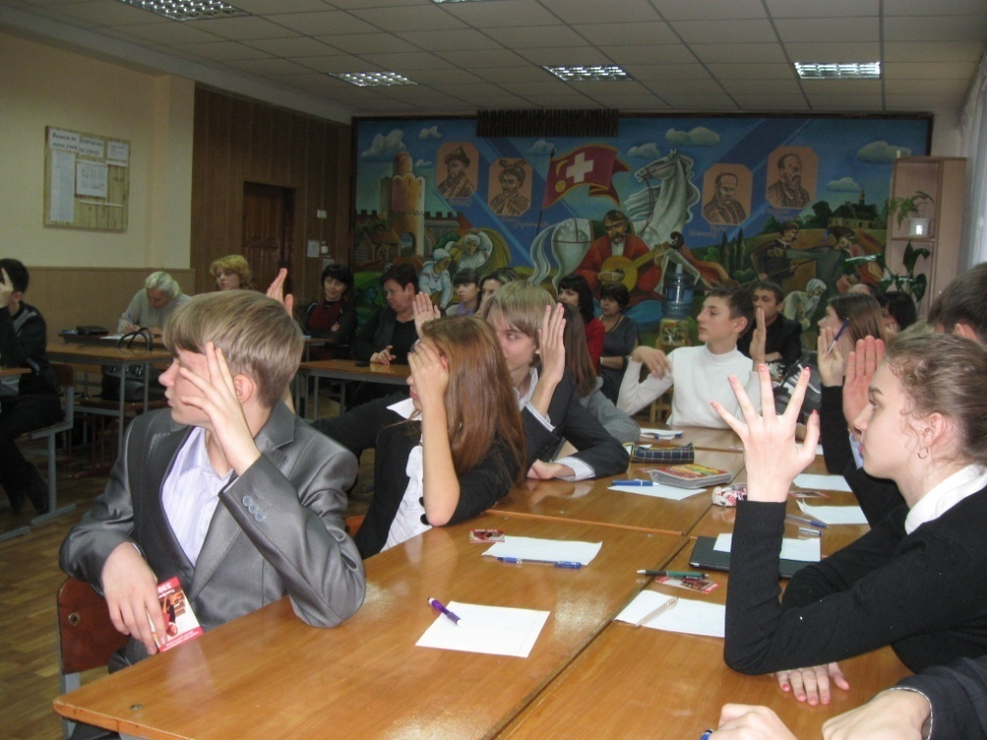
Поведінка і ризики
Дізнались, які життєві та професійні ситуації можуть бути небезпечними щодо інфікування ВІЛ

Slide 11
17-18 травня 2013 року взяли участь у 2-денному навчальному таборі для підлітків на базі дитячого оздоровчого табору “Придніпровка” в межах виконання проекту “Вільний удар”. Спільний проект Корпусу миру США в Україні та благодійної організації “Грассрут Соккер”.

Slide 12
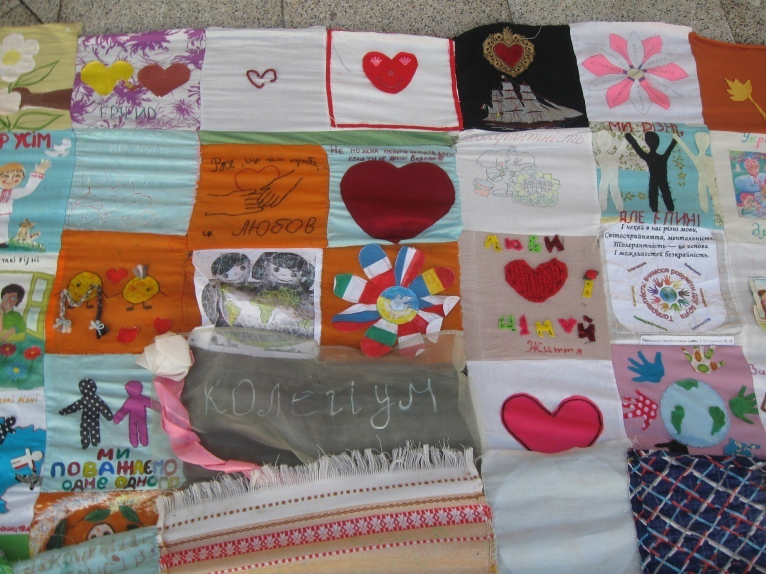
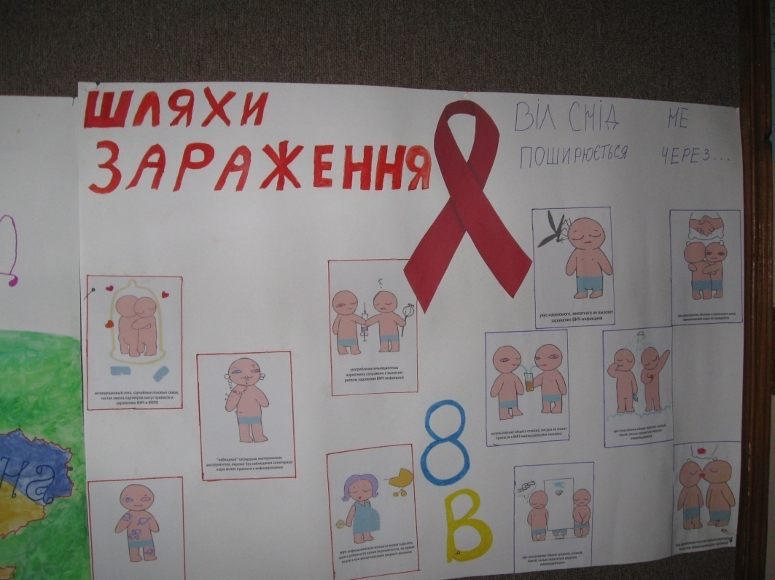
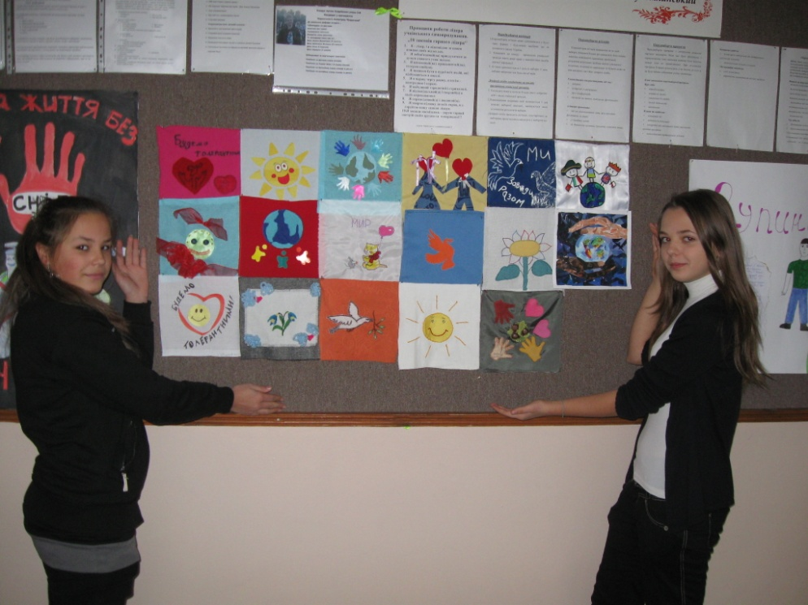
Підтримка людей, які живуть із ВІЛ

Slide 13
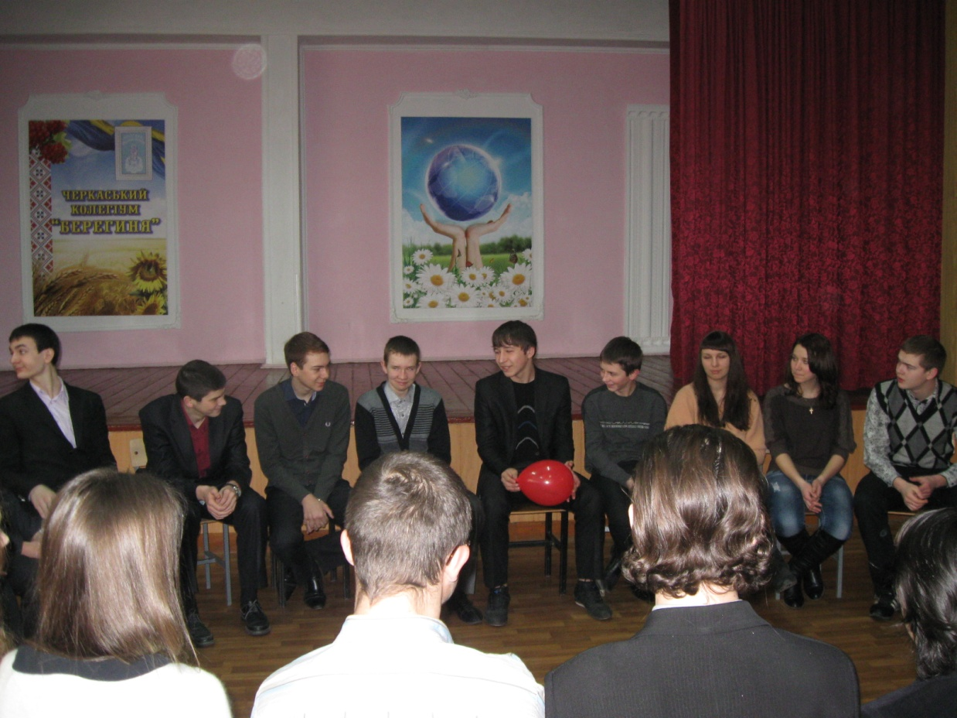
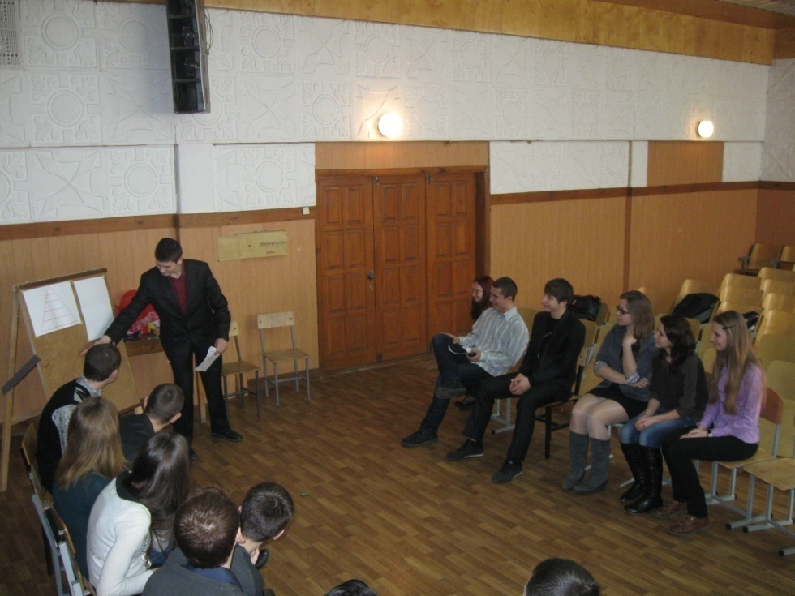
Відповідальна поведінка: “НІ” насиллю і незахищеним контактам
Поради друга: що допомагає відстрочити статеві стосунки

Slide 14
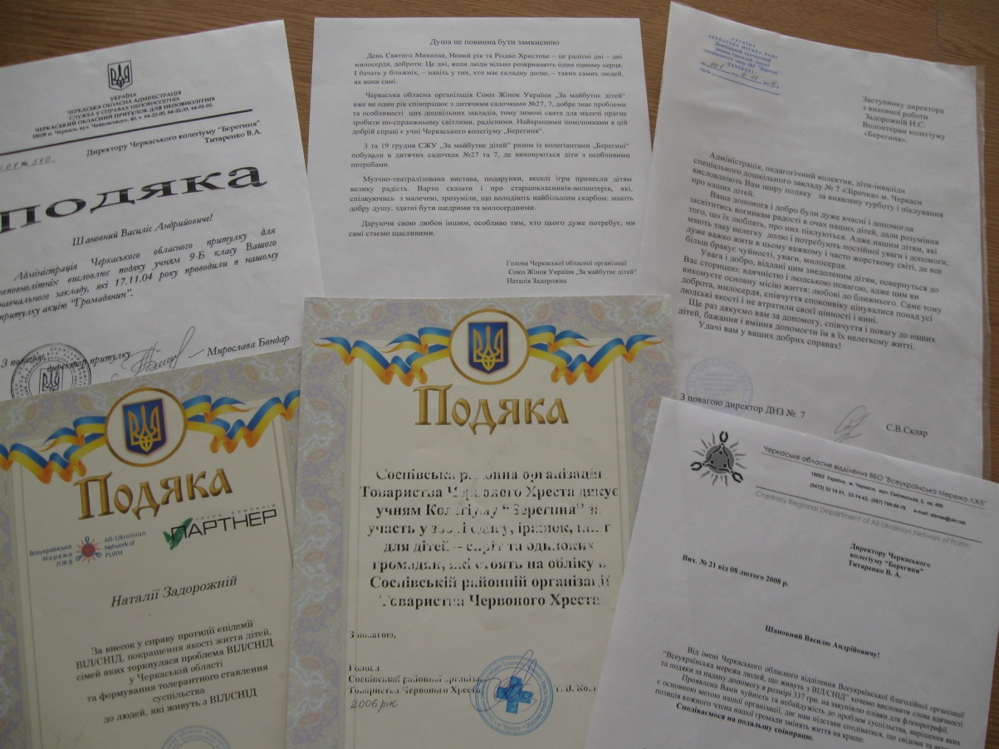
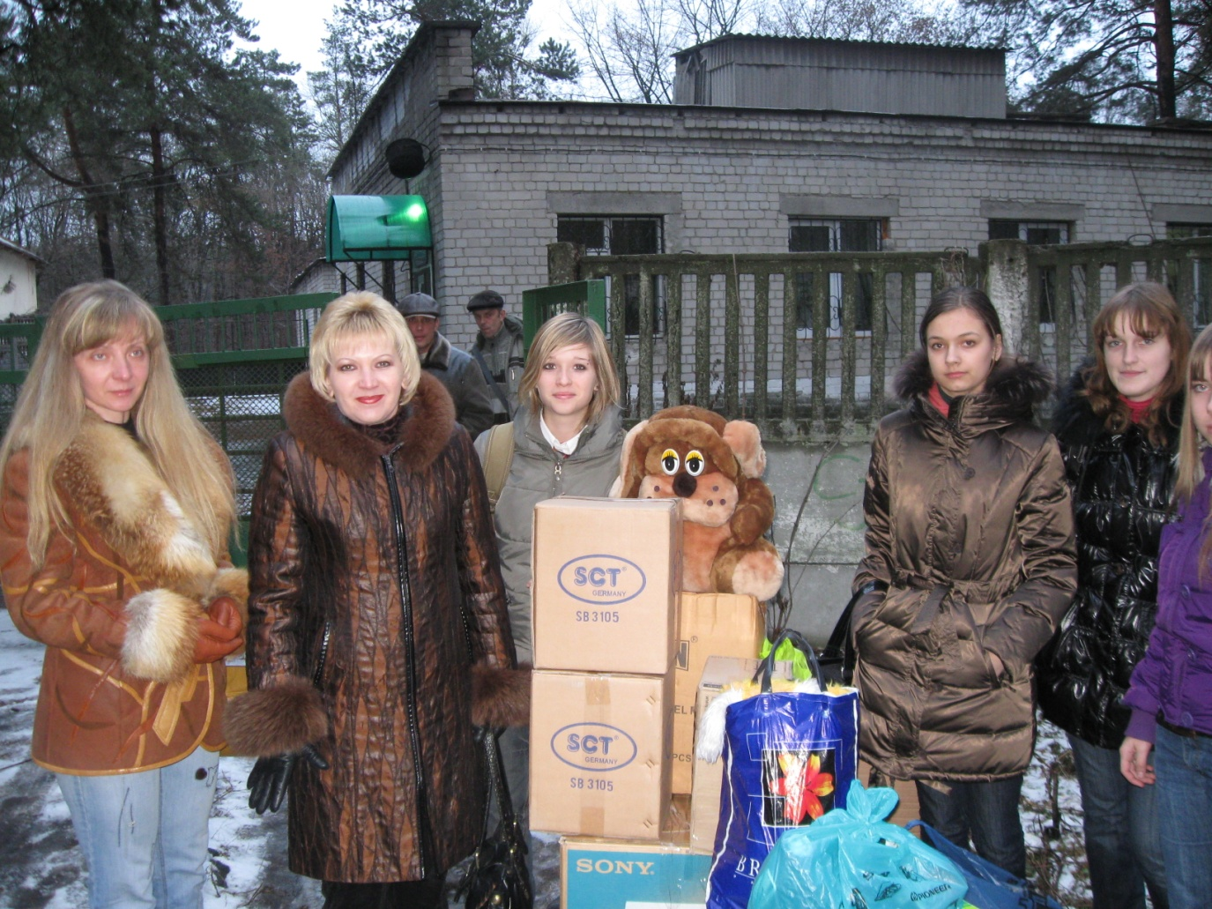
Співпраця з центром денного перебування дітей та сімей, яких торкнулася проблема ВІЛ/СНІД «Теремок» (Черкаського обласного відділення ВБО « Всеукраїнська мережа ЛЖВ»

